Slide 1


WELFARE CONTRATTUALE una risposta per lavoratori e imprese
Martedì 3 ottobre 2023.
Grand Hotel Savoia, via Arsenale di terra 5 - Genova

Slide 2





Cos’è ASTER?
Aster è l’Ente di Assistenza Sanitaria Integrativa per i dipendenti delle aziende del commercio dei servizi e del turismo costituito tra:
e
Iscritto all’Anagrafe dei Fondi sanitari costituita presso il Ministero della Salute

Slide 3

Le Fonti
CCNL Terziario Distribuzione e Servizi | CCNL Turismo
Articolo 104 Testo Unico 12 dicembre 2019 | Accordo del 22 luglio 2003 Stesura 2006 articolo 156 Accordo di rinnovo 31 luglio 2007 Accordo di rinnovo 4 marzo 2010 Accordo di rinnovo 18 luglio 2018

Slide 4
Una Tantum
CCNL Terziario Distribuzione Servizi | CCNL Turismo
30,00 € per ciascun lavoratore a tempo indeterminato, con contratto a tempo pieno o parziale in forza al momento dell’iscrizione ad ASTER. | 15,00 € per ciascun lavoratore assunto con contratto a tempo pieno; 8,00 € per ciascun lavoratore assunto con contratto a tempo parziale;

Slide 5
ASTER CCNL TDS art. 104
    Dall’ 1 marzo 2011 la quota una tantum viene erogata esclusivamente dalle aziende che per la prima volta iscrivano i propri lavoratori ad Aster.
    La quota una tantum è pertanto legata alle aziende di nuova iscrizione e non ai lavoratori di nuova iscrizione.
    Es : le aziende che si iscriveranno per la prima volta ad Aster pagheranno la quota UT di 30,00 € per ciascun lavoratore in forza all’azienda in quel momento.

Slide 6
Quota contributiva CCNL Turismo per lavoratori a tempo determinato
E’ consentita l’iscrizione di lavoratori dipendenti assunti con contratto a tempo determinato di durata iniziale superiore a tre mesi su richiesta del lavoratore all’azienda.
Il lavoratore assume a proprio carico l’intero onere relativo ai periodi dell’anno non lavorati ed autorizza la trattenuta del relativo importo dalle competenze di fine rapporto.

Slide 7
Quota contributiva
CCNL Terziario Distribuzione Servizi | CCNL Turismo
12,00 € mensili obbligatori (144,00 € annui) per ciascun lavoratore assunto a tempo indeterminato o con contratto di apprendistato, sia se assunto a tempo pieno che a tempo parziale; Di questi, 2,00 € mensili (24,00 € annui) sono a carico dei dipendenti. | Dal 01/01/2019 12,00 € mensili (144,00 euro annui) per ciascun lavoratore assunto con contratto a tempo pieno e con contratto a tempo parziale.

Slide 8
ASTER CCNL TDS Art. 104
Cogenza Aster
l’azienda che ometta il versamento delle quote è tenuta ad erogare al lavoratore un elemento distinto della retribuzione non assorbibile di importo pari ad € 16,00 lordi, da corrispondere per 14 mensilità e che rientra nella retribuzione di fatto, di cui all’art.208.(OSSIA 224,00 € lordi annui).

Slide 9
ASTER CCNL TDS Art. 104 dichiarazione a verbale n.2
Cogenza Aster
Nella determinazione della parte normativa/economica del presente CCNL si è tenuto conto dell’incidenza delle quote e dei contributi per il finanziamento dell’Ente ASTER. Il trattamento economico complessivo risulta comprensivo di tali quote e contributi, che sono da considerarsi parte integrante del trattamento economico. Il contributo, pari a 10,00 €, nonché la quota una tantum di 30,00 €, concordati in occasione del rinnovo del CCNL del 6 luglio 2004, sono sostitutivi di un equivalente aumento contrattuale ed assumono valenza normativa per tutti coloro che applicano il presente CCNL.

Slide 10
ASTER : CCNL TURISMO
L’obbligatorietà per le imprese che applicano tale contratto nasce con l’inserimento del Capo IX, riferito ad Aster, nel Titolo VI – Trattamento economico.
L’azienda che ometta il versamento delle quote è tenuta ad erogare al lavoratore un elemento distinto della retribuzione non assorbibile di importo pari ad € 16,00 lordi, da corrispondere per 14 mensilità (OSSIA 224,00 € lordi annui) e che rientra nella retribuzione di fatto, fermo restando il diritto del lavoratore al risarcimento del maggior danno subito.
La corresponsione di indennità sostitutive non esonera il datore di lavoro dall’obbligo di garantire al lavoratore le prestazioni sanitarie (art 163/ 2018).

Slide 11
Regime contributivo e fiscale
  I contributi versati a Ente ASTER, come previsto dall’art. 6 del Dlgs 314 del 2 settembre 1997, sono esclusi dalla base imponibile e assoggettati esclusivamente al contributo di solidarietà del 10%
  L’art. 51, comma 2, lett. a), del D.P.R. 22 dicembre 1986, n. 917, concernente la determinazione del reddito di lavoro dipendente, stabilisce che non concorrono a formare il reddito, “i contributi di assistenza sanitaria versati dal datore di lavoro o dal lavoratore ad enti o casse aventi esclusivamente fine assistenziale, in conformità a disposizioni di contratto o di accordo o di regolamento aziendale che operino negli ambiti di intervento stabiliti con il Decreto del Ministro della salute del 31 marzo 2008”, nel limite ivi stabilito di euro 3.615,20.

Slide 12
Regolamento
Approvato dal Comitato Esecutivo il 20 luglio 2006 definisce le fasi operative e di versamento con modifiche successive riportate sul sito www.enteaster.it
Deliberato anche il regolamento su sistema di Governance di Aster a seguito di accordo tra parti sociali del 26 luglio 2010

Slide 13
Modalità di adesione attraverso il sito:
www.enteaster.it
Modalità di registrazione nell’area riservata del sito come Associazione/Centri Servizio/Professionisti: seguire le procedure conseguenti richieste in automatico dal sito;
Modalità di registrazione nell’area riservata del sito come Azienda: seguire le procedure conseguenti richieste in automatico dal sito.
L’iscrizione, all’Ente, dell’azienda e dei rispettivi dipendenti, può
essere effettuata attraverso l’invio di file, elaborati seguendo il
tracciato record indicato nel sito www.enteaster.it , nella sezione Help Desk, o attraverso la registrazione manuale.

Slide 14
Modalità di adesione attraverso il sito:
www.enteaster.it
All’atto dell’iscrizione è dovuta dal datore di lavoro una quota costitutiva una tantum.
Le quote costitutive una tantum dovranno essere versate per tutti i
dipendenti in forza, mediante bonifico su c/c intestato all’Ente, il
quale deve essere scaricato dal sito
www.enteaster.it
nella pagina delle scadenze, cliccando sulla scritta:
“STAMPA BONIFICO”
A seguito dell’iscrizione, l’azienda potrà versare i contributi mensili tramite F24 inserendo il codice 1AST.

Slide 15
Modalità di adesione attraverso il sito:
www.enteaster.it
Per ogni altro dettaglio sulla modalità di iscrizione leggere il Regolamento scaricabile dal sito
www.enteaster.it
Dal 12/01/2015 il pagamento del contributo può essere effettuato mensilmente in F24.
L’azienda può richiedere di versare anche con frequenza annuale tramite bonifico inviando una e-mail specifica a :
info@enteaster.it
aster@confesercenti.it

Slide 16
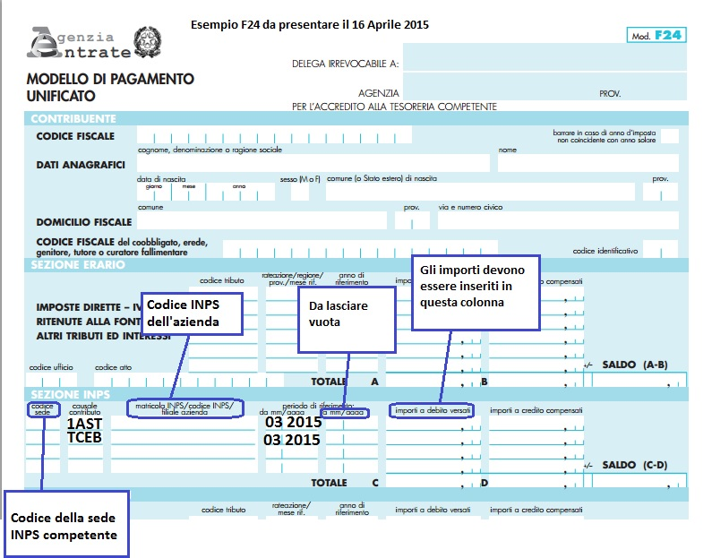
Come si deve compilare l’F24 :
La Causale Contributo da inserire è:
1AST

Slide 17
Come iscrivere i dipendenti:
Per poter iscrivere i dipendenti è necessario, ma non sufficiente, inviare i flussi Uniemens all’INPS.
Per la vera e propria iscrizione, i dipendenti devono essere registrati sul sito di ASTER, attraverso una delle modalità già accennate in precedenza:
Compilando manualmente i dati sul sito;
Inviando, all’indirizzo email info@enteaster.it, un file in formato .txt compilato seguendo i tracciati record, scaricabili nell’area Help Desk del sito www.enteaster.it (Molti software aziendali già contengono delle procedure automatiche per creare questi file).

Slide 18
Come compilare il flusso Uniemens:
all’interno di <DenunciaIndividuale> , <DatiRetributivi>, <DatiParticolari>, bisogna valorizzare l’elemento <ConvBilat> inserendo nell’elemento <Conv> , in corrispondenza di <CodConv> , il valore “1AST” e, in corrispondenza dell’elemento <Importo>, l’importo, a livello individuale, del versamento effettuato nel mod.F24 con il corrispondente codice.
L’elemento <Importo> contiene l’attributo <Periodo> in corrispondenza del quale va indicato il mese di competenza del versamento effettuato con F24, espresso nella forma “AAAA-MM”.

Slide 19
Piani sanitari e Strutture in convenzione
Sul sito www.enteaster.it trovate:
Guide sul nomenclatore (prestazioni in copertura);
Elenco delle strutture in convenzione;
Numero verde di UNISALUTE per la prenotazione delle prestazioni da parte del lavoratore in copertura assicurativa;
Area riservata per richieste di rimborsi online;
Modulo da compilare e da inviare ad ASTER per poter richiedere i rimborsi.

Slide 20
Prestazioni gestite da ASTER
Ente ASTER garantisce il rimborso in forma diretta, delle seguenti prestazioni:
ticket sanitari;
pacchetto maternità;
assistenza alla persona non autosufficiente;
assistenza ai parenti non autosufficienti;
prevenzione per iscritto con sindrome di Down;
vaccino antinfluenzale;
vaccino anti-pneumococcico;
lenti da vista.

Slide 21
Prestazioni gestite da UNISALUTE per ASTER
Ente ASTER garantisce tramite UniSalute le seguenti prestazioni:
ricovero in istituto di cura per intervento chirurgico;
  trasporto sanitario per intervento chirurgico
  intervento chirurgico ambulatoriale
  neonati
  indennità sostitutiva per ricovero per intervento chirurgico
diagnostica di immagine: radiologia tradizionale;
visite specialistiche;
protesi e ausili medici ortopedici;
trattamenti fisioterapici riabilitativi;
prestazioni odontoiatriche particolari;
prestazioni di implantologia;
avulsione (estrazione denti);
prestazioni diagnostiche particolari (prevenzione);
monitor salute e visite specialistiche e accertamenti diagnostici per patologie croniche (telemedicina).

